Slide 1
Incontro
Insegnanti di sostegno presentazione del Vademecum
Istituto Comprensivo Darsena
Istituto Comprensivo Centro Migliarina Motto
Viareggio, 14 ottobre 2019

Slide 2
Incontro Insegnanti di sostegno, 14 ottobre 2019
L’INSEGNANTE DI SOSTEGNO
TEMPISTICA
I DOCUMENTI DELL’INCLUSIONE
INDICAZIONI GLHO
BUONE PRASSI

Slide 3
L’insegnante di sostegno
È una figura professionale specializzata, ha un ruolo fondamentale nel processo di inclusione dell’alunno con disabilità.
Risorsa competente e mediatrice, non si limita al rapporto esclusivo con l’alunno con disabilità, funge da intermediario tra l’alunno e i compagni, tra l’alunno e gli insegnanti, tra l’alunno e la scuola, tra la scuola e la famiglia.
È contitolare, a tutti gli effetti, della classe.

Slide 4
L’insegnante di sostegno
Per la funzione che assume l’insegnante di sostegno, ha il compito della stesura del principale strumento che favorisce l’inclusione scolastica: il Piano Educativo Individualizzato (PEI); affinché l’inserimento dell’alunno si trasformi qualitativamente in inclusione, è necessario che il Gruppo di Lavoro sull’Handicap Operativo (GLHO) – di cui fa parte l’insegnante di sostegno – definisca degli obiettivi del PEI e la programmazione delle attività del PEI.

Slide 5
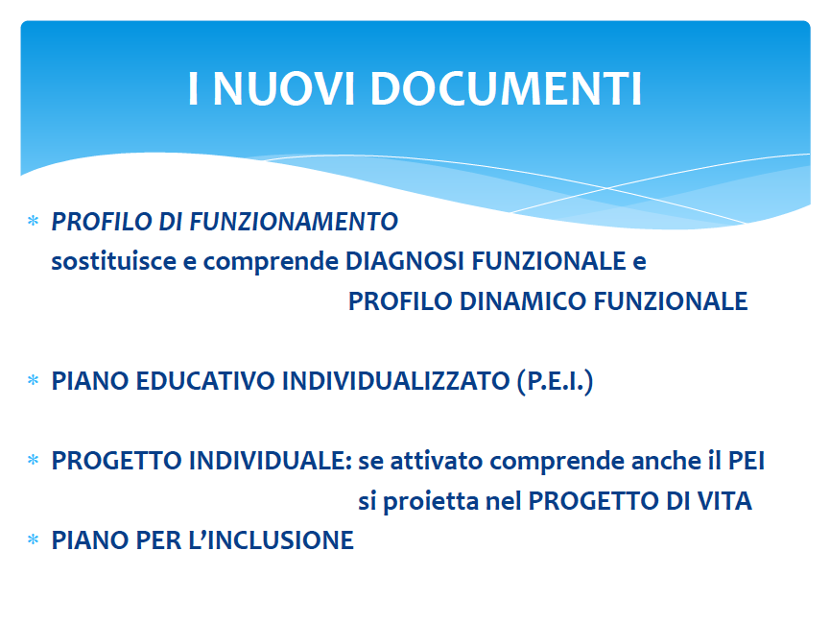

Slide 6
Modello bio-psico-sociale ICF
Condizioni fisiche
Condizioni di salute
(disturbo/malattia/dotazione biologica)
Corpo in sviluppo
Funzioni e strutture corporee
Attività
Partecipazione
Fattori contestuali
Fattori Ambientali
Fattori Personali

Slide 7
BUONE PRASSI
Il docente di sostegno è una figura specializzata, pertanto è richiesta la professionalità nella progettazione delle attività, nella predisposizione di materiali opportunamente strutturati.
L’insegnante di sostegno ha il dover etico di opporsi a pratiche di utilizzo nelle supplenze.
I docenti di sostegno devono alternarsi e cercare di essere presenti in classe sino a coprire al meglio l’orario settimanale.
L'osservazione ci permette di delineare i profili degli alunni, fornisce indicazioni per la progettazione.

Slide 8
Grazie della PARTECIPAZIONE

